Slide 1
Uskonpuhdistus
1500-LUVULLA

Slide 2
Uskonpuhdistus Ruotsissa
-kuninkaan Kustaa Vaasa
-Luterilaisuus tarjosi kuninkaalle mahdollisuuden murtaa kirkon poliittinen ja maallinen valta
- Kuningas Vaasa katkaisi suhteet paavinistuimaan, siirsi kirkon omaisuutta ja verotuloja valtiolle sekä nimitti itse piispat->kuningas kirkon maallinen johtaja
- Raamattu käännettiin ruotsiksi, messuttiin ruotsiksi, luostarit suljettiin ja papit alkoivat mennä naimisiin
- Pyhimysten kuvat, vihkivesi ja suitsutus katosivat kirkosta

Slide 3
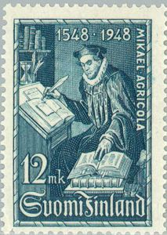
Mikael Agricola
1507-1557
Suomen uskonpuhdistaja ja suomalaisen kirjallisuuden isä
ABC-kirja
-aapinen, Katekismus
-Uusi testamentti 1548

Slide 4
Evankelis-luterilainen kirkko
Nimi viittaa kirkkokunnan perustajaan eli Lutheriin ja kirkon perustehtävään eli
Evankeliumin julistamiseen
Puhekielessä käytetään termiä luterilainen kirkko

